Slide 1
ОНЛАЙН МАГАЗИН ЗА ДРЕХИ “TOP-G APPAREL”
Момчил Милков / Тодор Пенчев, ТУ Варна

Slide 2
Задание
Създайте WEB on-line магазин за продажба на дрехи.
Използвайте платформата по желание.
Дизайн на търсенето по критерии.
Дизайн на страницата с резултатите.

Slide 3
Начална фаза на проектиране

Slide 4
Начална фаза на проектиране
Първата среща и дискусия относно цялостната идея за развитие на проекта.
Тук придобиваме много базова представа за това какво ще представлява проекта.
Какви задачи ще трябва да се изпълняват и как те ще бъдат разпределяни между участниците и през времето.

Slide 5
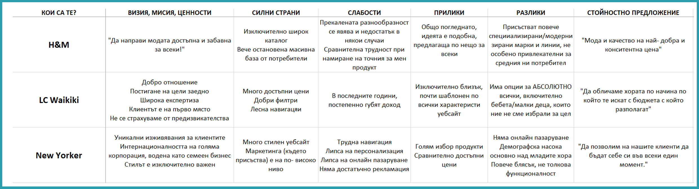
Изучаване на конкуренцията
Сегмент от таблицата с конкурентен анализ (пълната таблица се намира в папката с документация)
Конкурентният анализ е една от първите стъпки при изграждането на нов продукт/услуга.
Спомага за насочване на идеите в посока индустриален стандарт.
Поставя летвата на очакваното от потребителите ниво за подобен тип продукт.
В нашия случай, анализът е върху някои от най- големите магазини за дрехи у нас: H&M, LC Waikiki, New Yorker.

Slide 6
Изучаване на конкуренцията
В резултат на анализа, придобиваме доста информация, но някои основни принципи могат да бъдат изолирани и приложени в по- нататъшната разработка:
Достъпни цени
Разнообразие в избора на продукти
Лекота на използване на уебсайта
Утилизация на намаления и промоции
Прозрачна, позитивна и активна комуникация с клиента

Slide 7
Изучаване на клиента
Един от най- добрите начини да се постигне това е директната връзка.
Провеждането на анкета с внимателно подбрани въпроси може да бъде изключително полезен инструмент.
В нашата анкета въпросите са основно насочени около цените на продуктите, както и личните преференции на клиентите относно различните услуги, които смятат, че са нужни, както и в повече.
Присъстват и някои въпроси, насочени към демографията и психологията.

Slide 8
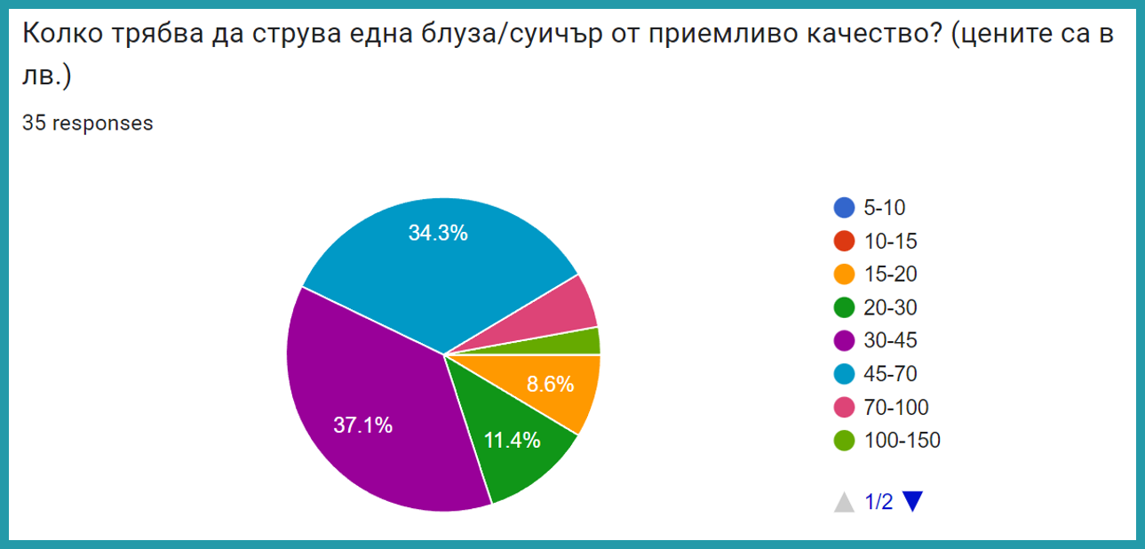
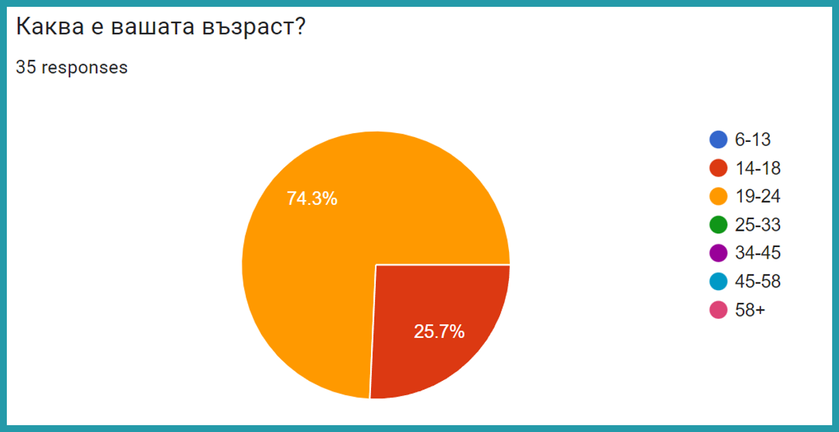
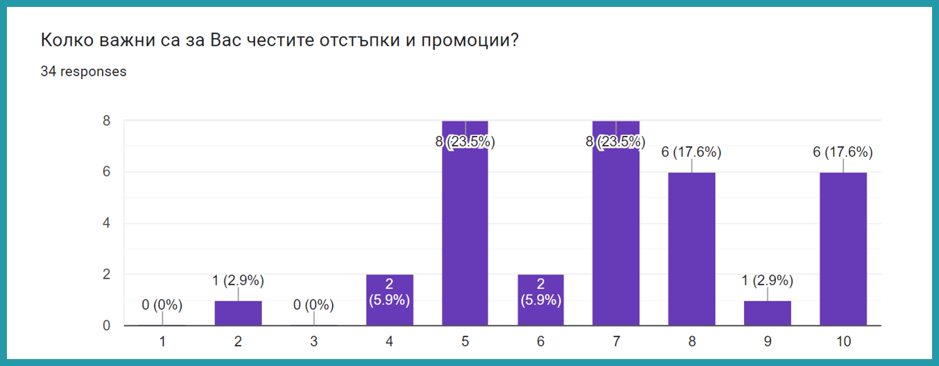
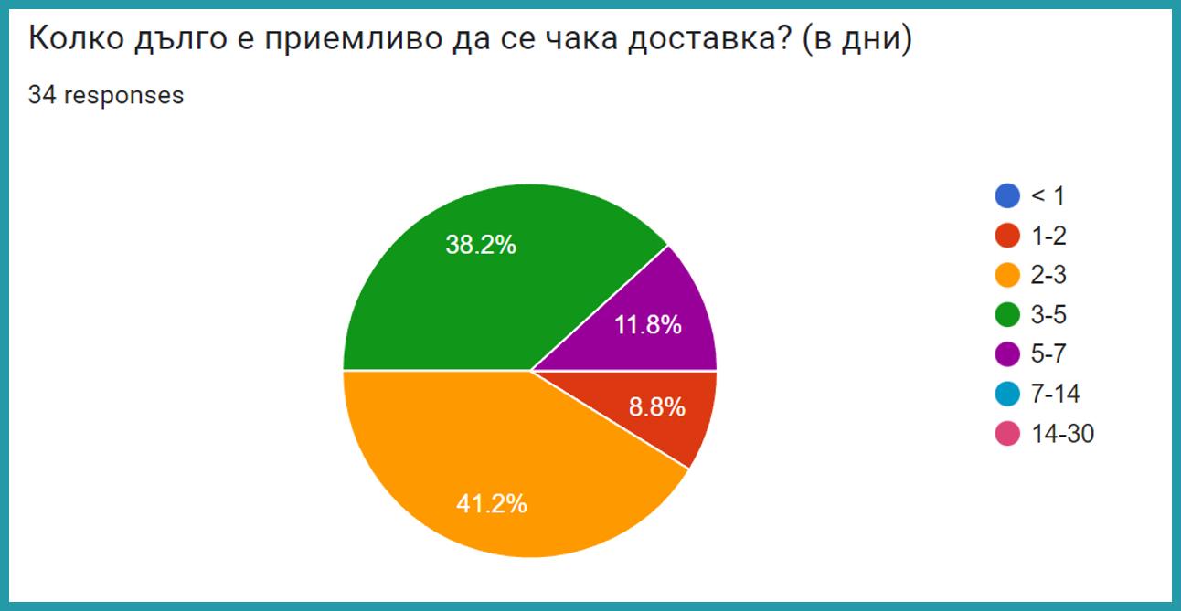
Изучаване на клиента
Някои от въпросите в анкетата

Slide 9
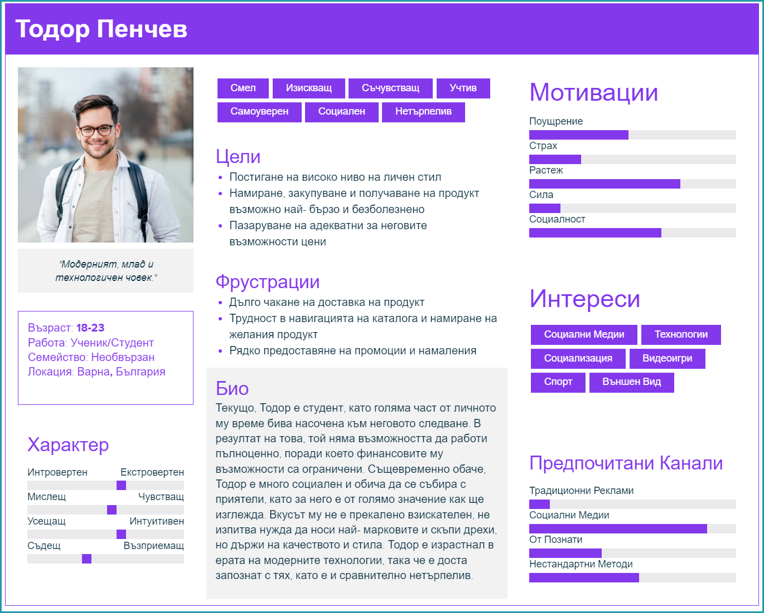
Изграждане на персона
След като сме получили нужната за нас информация за клиента, полезна стъпка е тя да бъде синтезирана в една обща персона.
Използваме я като точка за сравнение на бъдещи идеи.
По този начин гарантираме, че във всеки един момент се движим паралелно с желанията на клиентите.
Персона

Slide 10
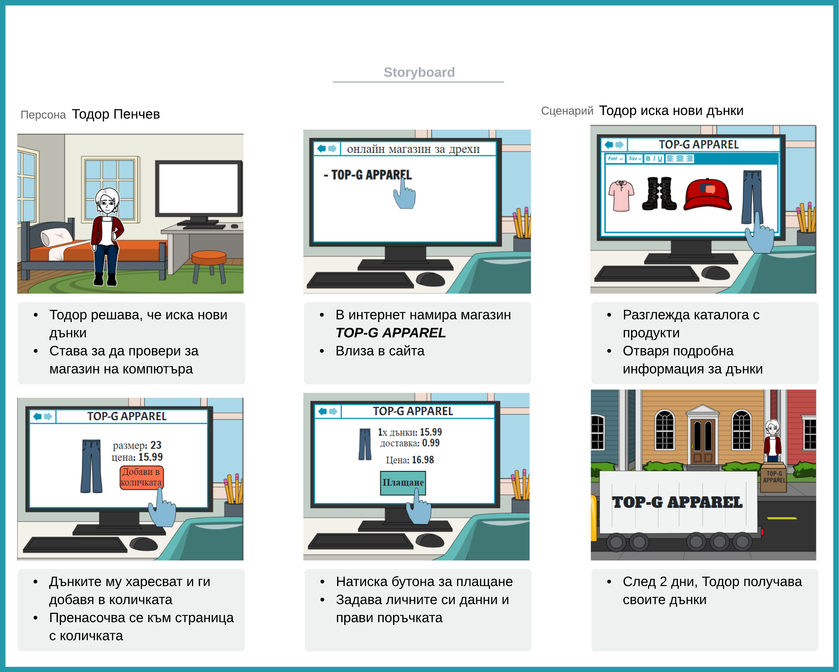
Пътна Карта и Истории
На базата на пътната карта, можем да създадем теоретичен сценарий, история.
По- ясно и практично визуализираме процеса на запознанство и използване на нашите услуги от клиента.
История (Storyboard)

Slide 11
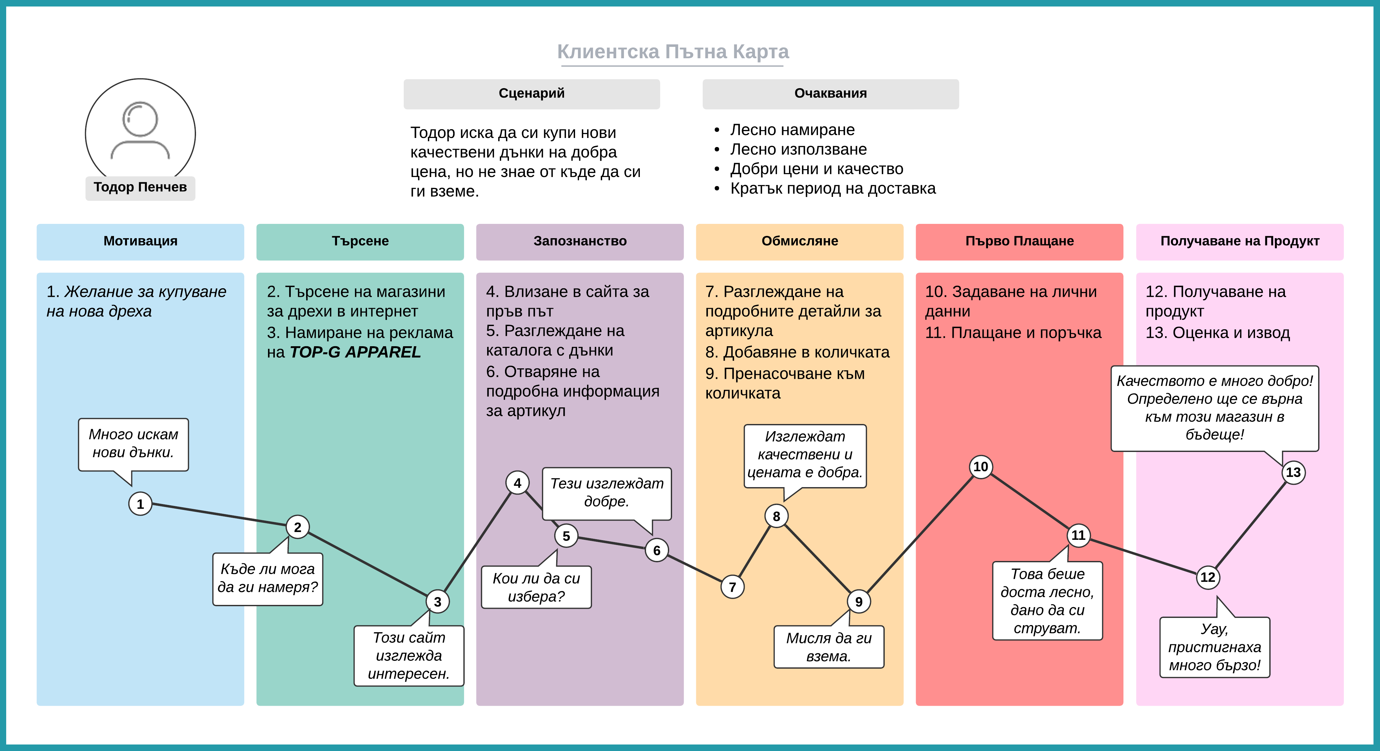
Пътна Карта и Истории
Трябва да изградим идеята как ще протече преживяването на клиента когато той използва нашите услуги.
Изясняваме всяка стъпка, която клиентът ни ще направи, неговите реакции и мисли.
Как възможно най- много да улесним цялостния процес.
Пътна Карта

Slide 12
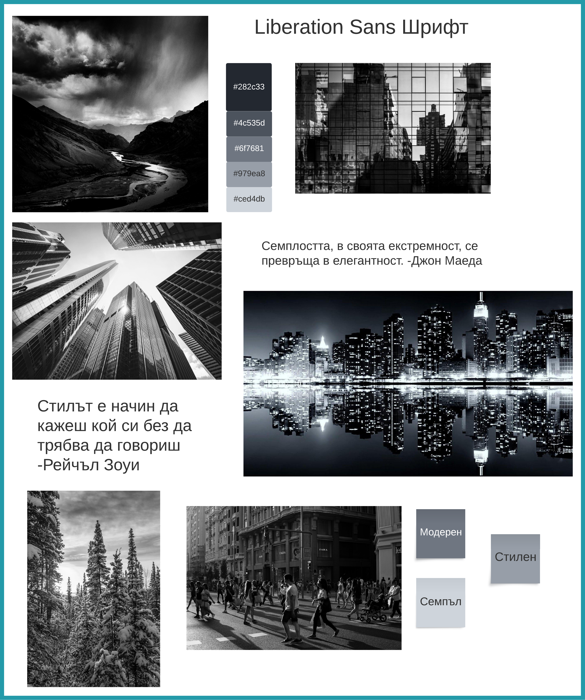
Визия и стил
Последната част от началното проектиране е определянето на стила и общата визия на уебсайта.
В нашия случай залагаме на черно-бяла палитра, семплост и цялостно модерно усещане.
Moodboard-ът е средство което ефективно изразява точно тази информация.
Moodboard

Slide 13

Визия и стил
Логото също е важна част от визията на един уебсайт.
То трябва да се придържа към общия стил на проекта и да служи като котва в съзнанието на клиента, винаги напомняща за сайта.
Logo

Slide 14
Изграждане на уебсайта

Slide 15
Изграждане на уебсайта
След като теоретичните и абстрактни елементи на проекта са завършени, следва да се започне работа по същинския сайт и неговата реализация.

Slide 16
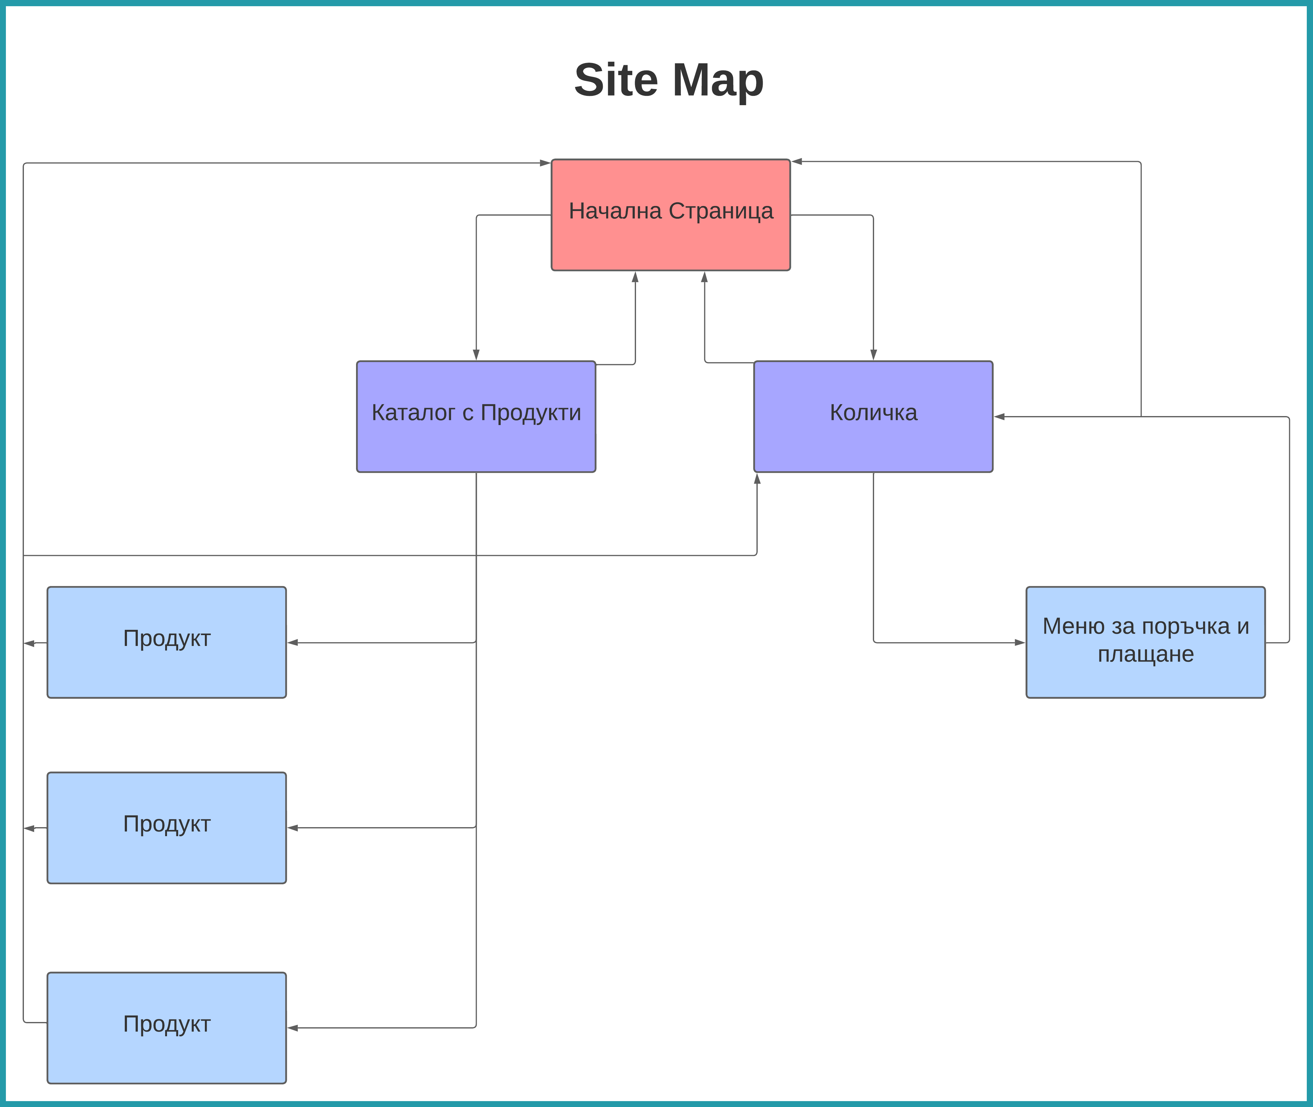
Site Map
Чрез site map, си изясняваме структурата на сайта.
Колко страници ще имаме?
По какъв начин те ще са свързани?
Какви различни възможности ще предлага всяка една от тях?
Тази стъпка много улеснява създаването на въпросните страници в последствие.
Site Map

Slide 17
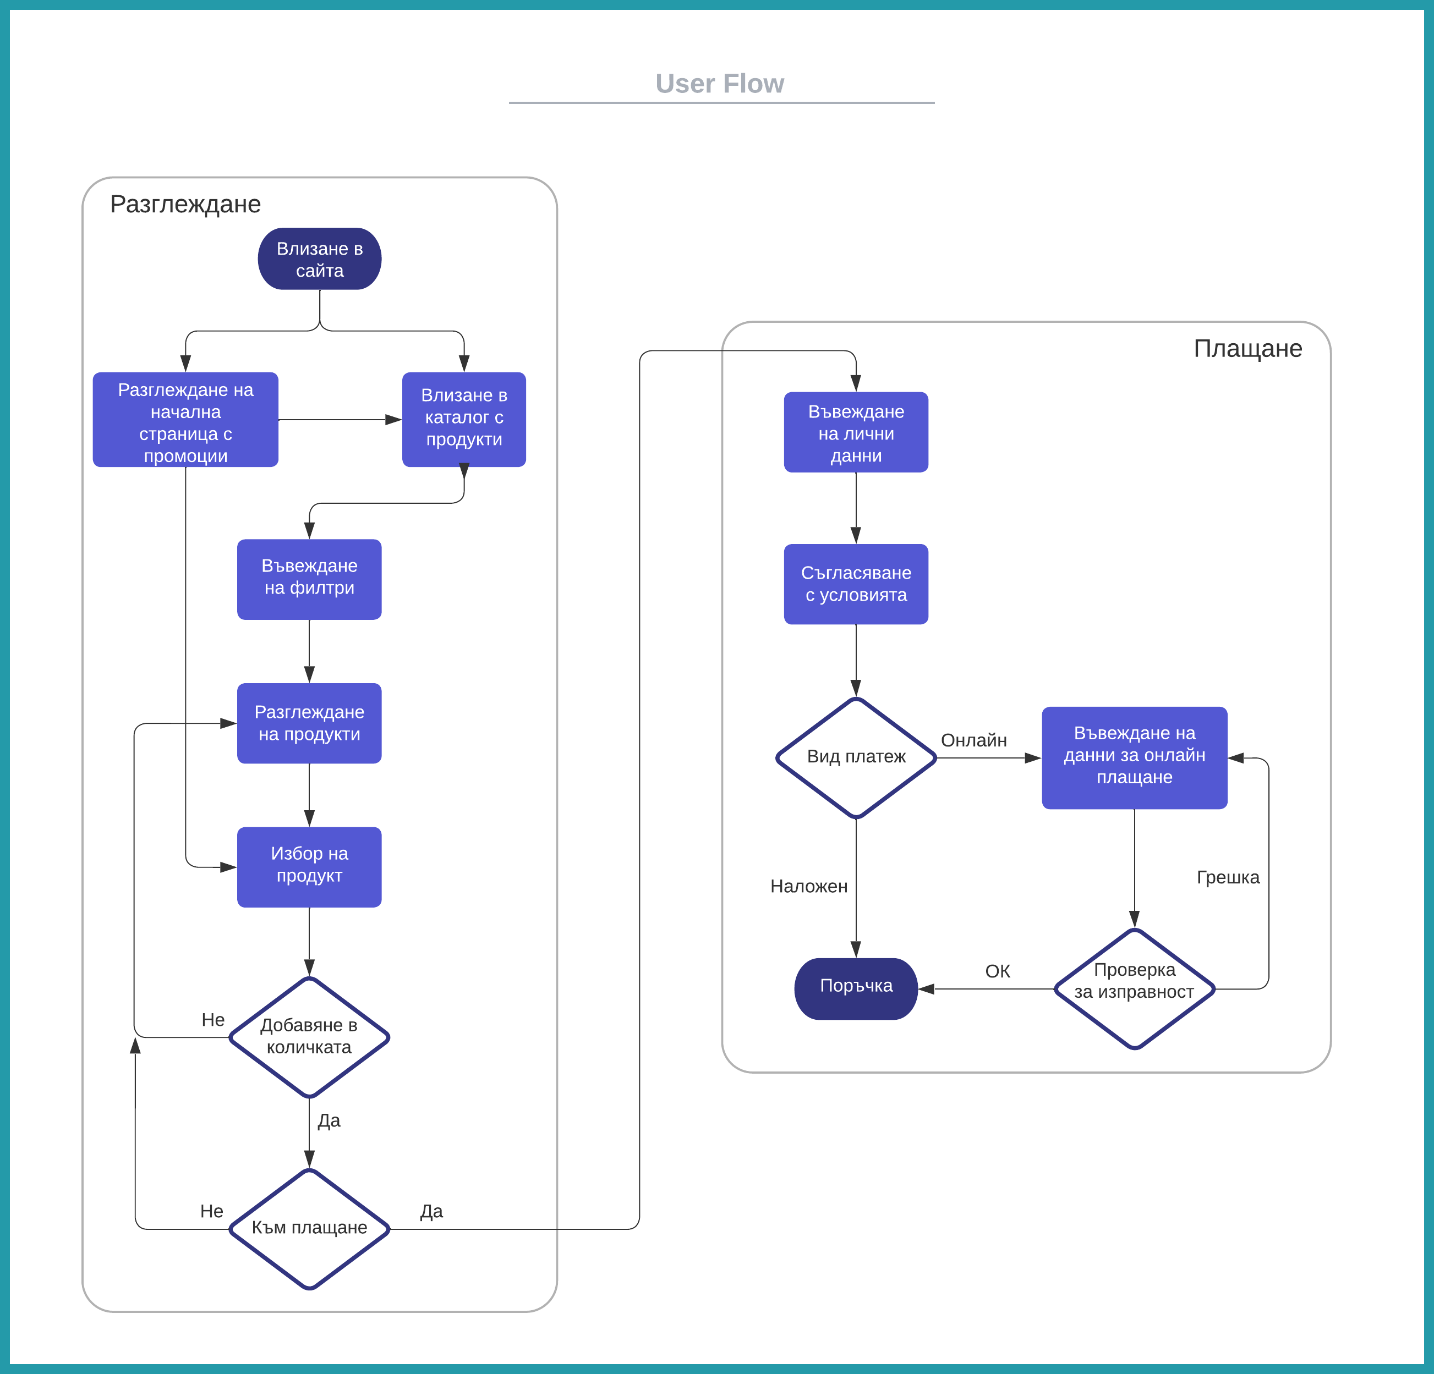
User Flow
Знаейки какви страници ще имаме, взаимоотношенията между тях и възможностите, която всяка от тях предоставя, е полезно да създадем User Flow диаграма.
Ясно изобразява очаквания път на клиента използващ .
През кои страници ще премине и какво ще направи във всяка една от тях.
User Flow диаграма

Slide 18
Wireframe
Графично изобразяваме „скелето“ на това как трябва да изглежда всяка една страница в нашия сайт.
Създаването на тези чертежи, оставя по- нататъшната разработка на страниците без не отговорени въпроси.
Повишава скоростта и освобождава разработчика от нуждата да трябва да взима самостоятелни творчески решения.

Slide 19
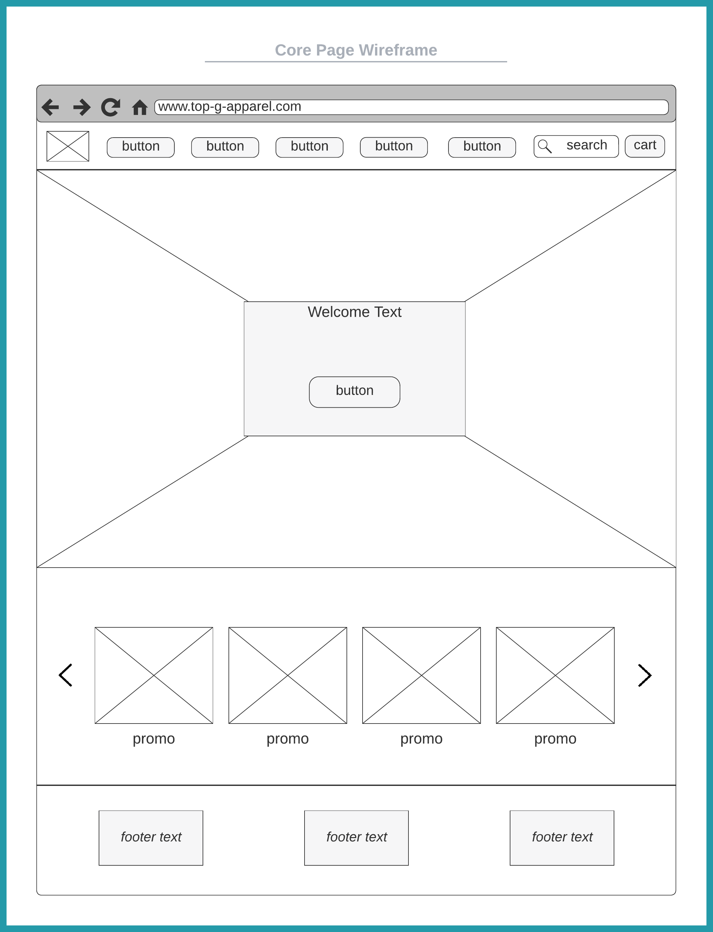
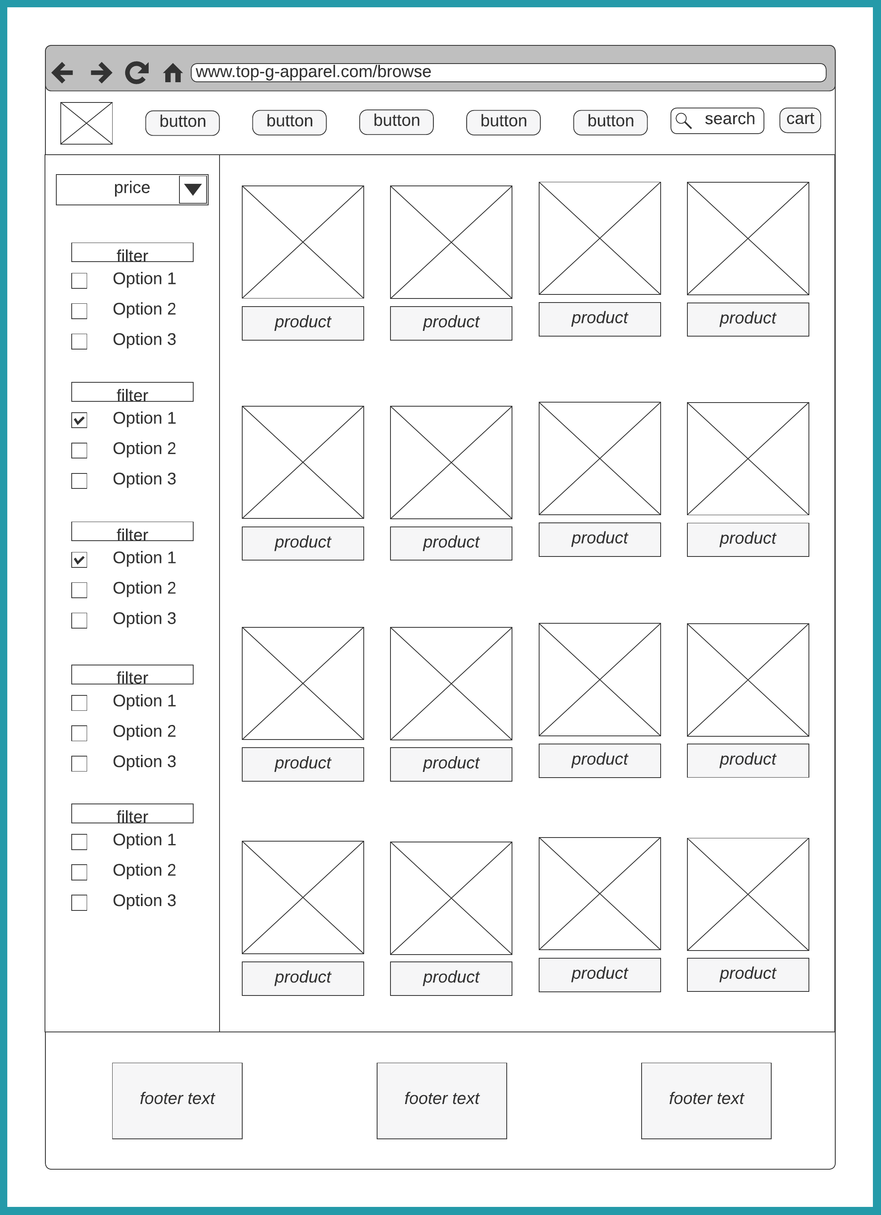
Wireframe
Wireframe на началната страница
Wireframe на каталога с продукти

Slide 20
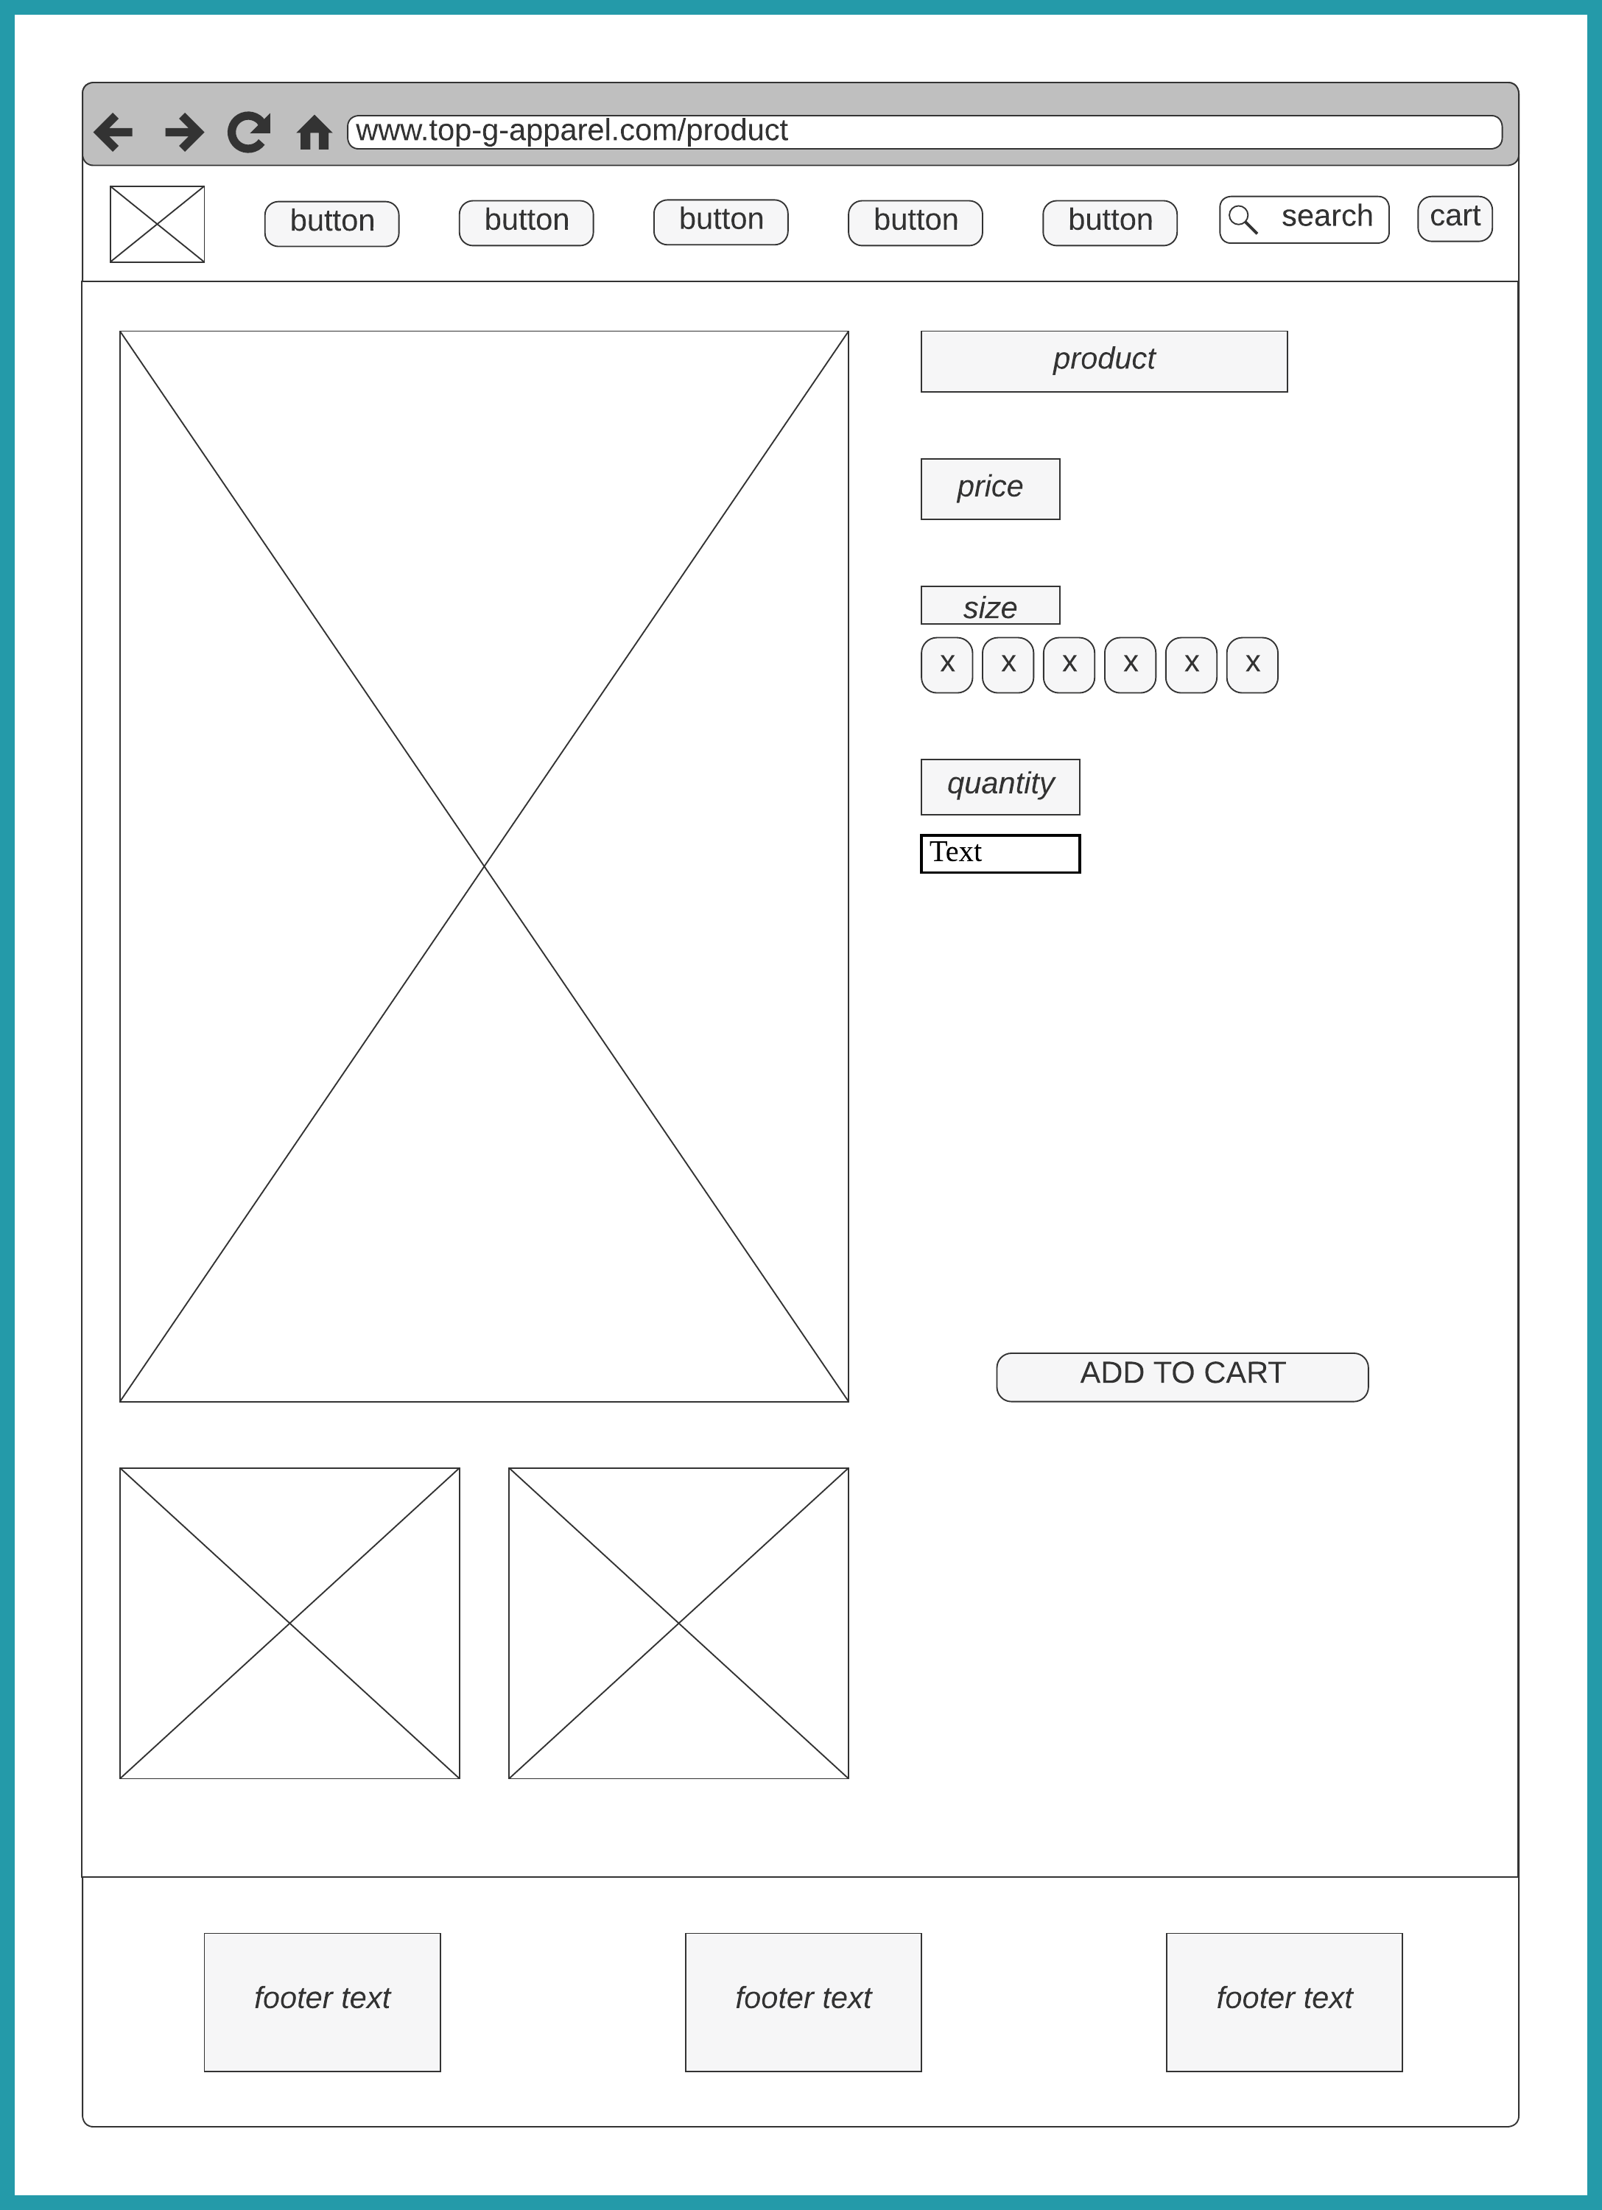
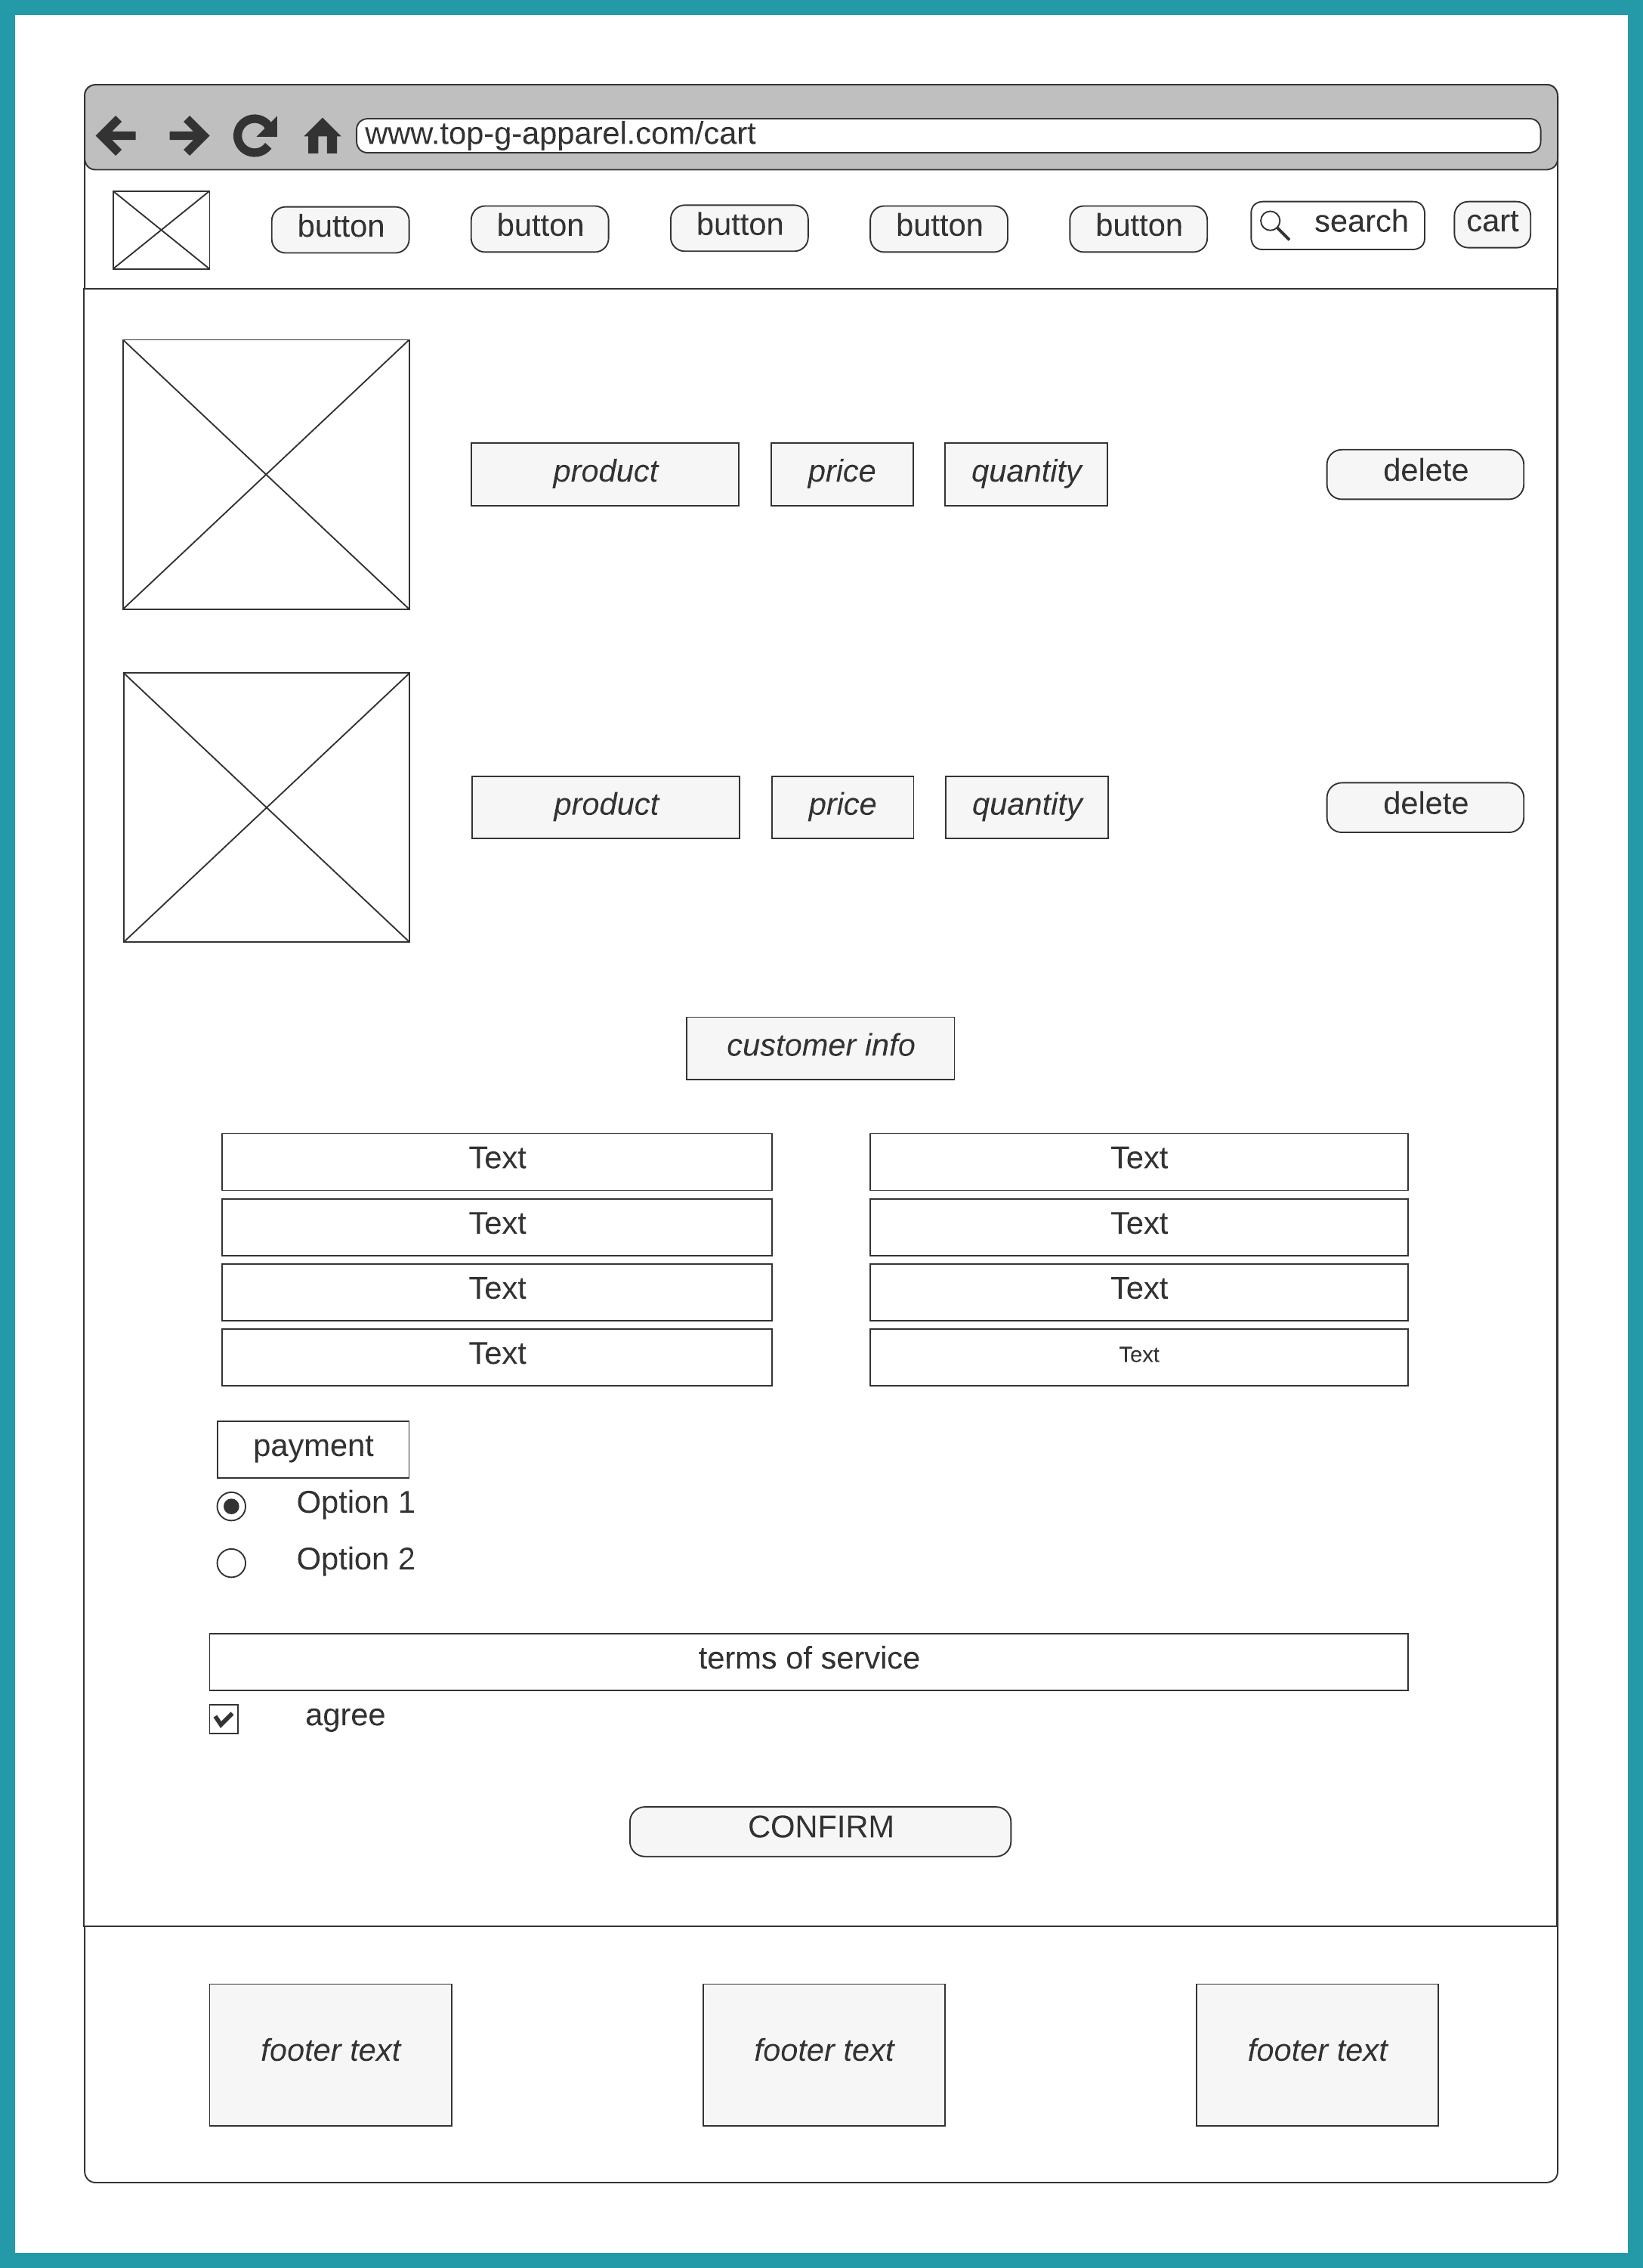
Wireframe
Wireframe на страница с продукт
Wireframe на количката

Slide 21
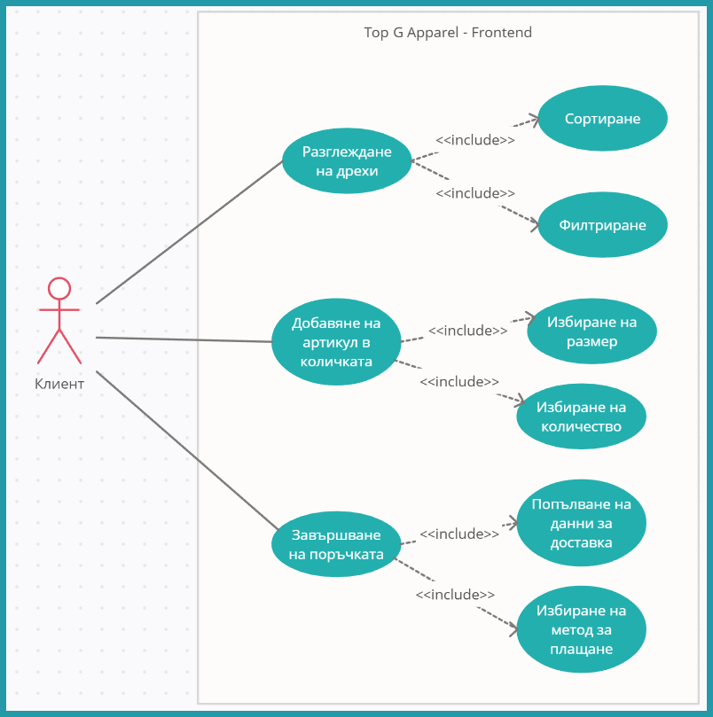
Use Case
По време на реализацията на функционалностите на уебсайта, е добре да се направи Use Case диаграма.
Целта е да се изяснят чисто техническите аспекти на въпросните функционалности както и взаимоотношенията на логическите блокове в системата.
Use Case диаграма

Slide 22
Реализация
След като имаме всичко необходимо, самата реализация става доста лесно и бързо.
За фронтенд изпозлваме Vue във Visual Studio Code.
Средата, библиотеките и управлението на пакетите осигуряват NodeJS и NMP.

Slide 23
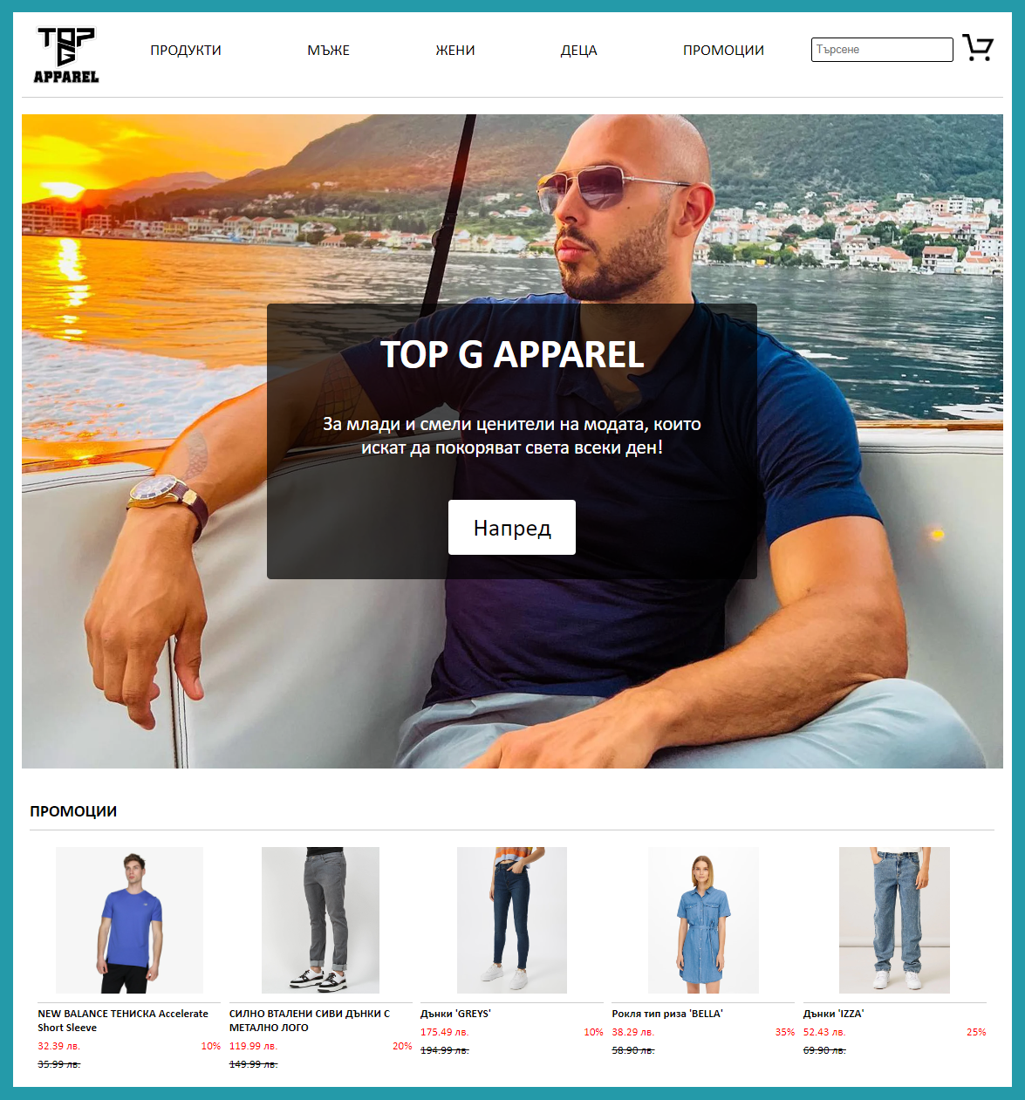
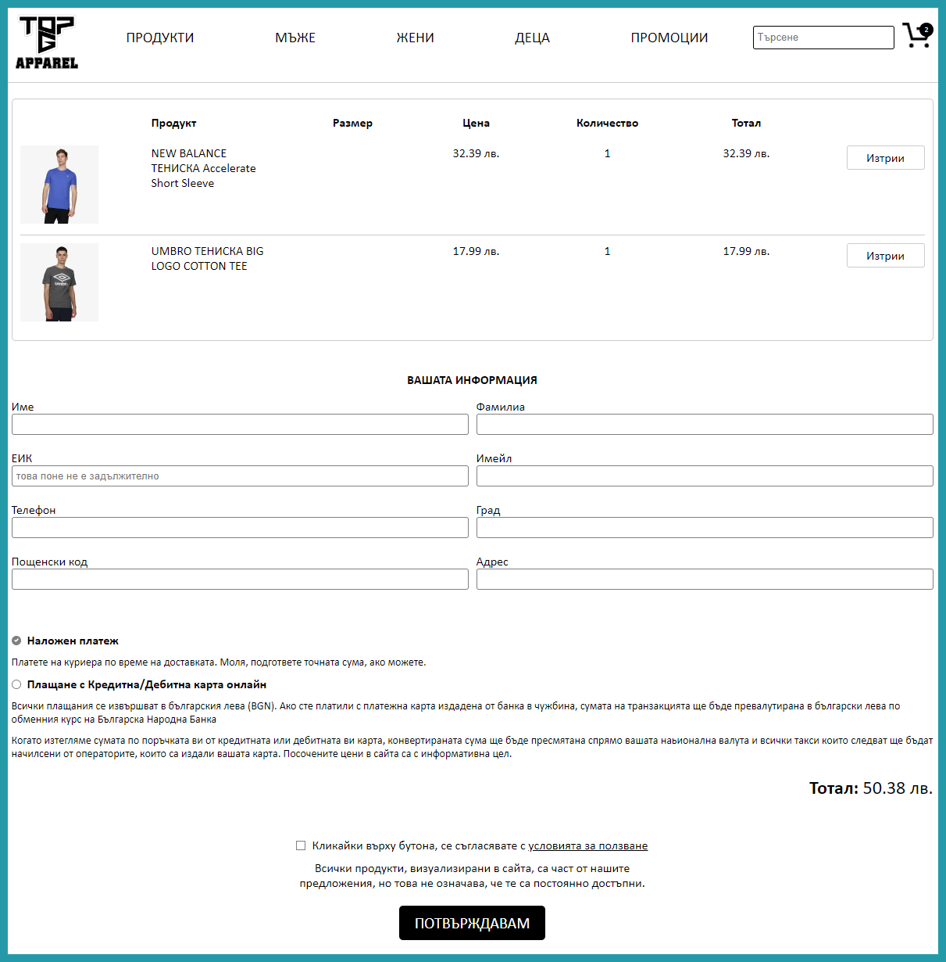
Реализация
Начална Страница
Количка

Slide 24
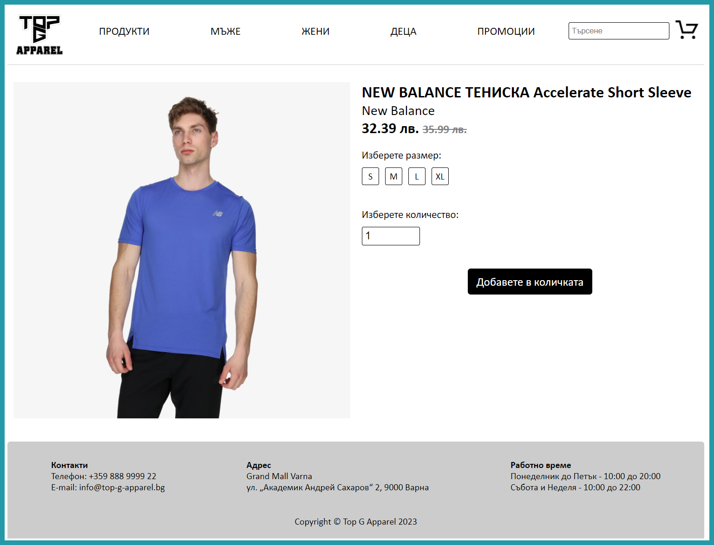
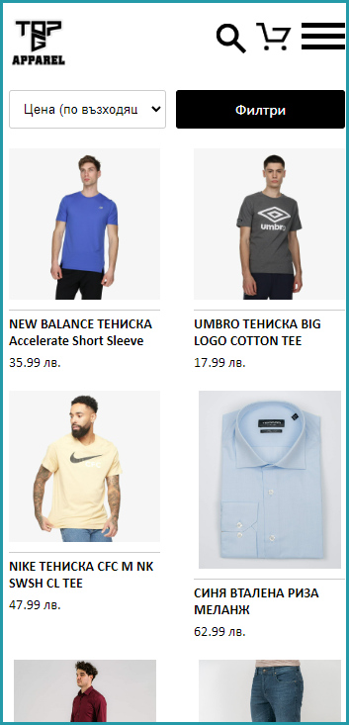
Реализация
Страница с Продукт
Мобилен Изглед на Каталога

Slide 25
Благодарим за вниманието!

